Slide 1

Groupe de Travail
CAQES
  Jeudi 5 septembre 2019

Slide 2
Ordre du jour
Analyse des Rapports et modalités d’intéressement
Actualités nationales et révision à venir du CAQES
Révision du Guide de Lecture et d’Aide à la Saisie des Indicateur du CAQES (GLASIC)

Slide 3
Analyse des Rapports
Analyse des rapports : pour 43 indicateurs
Autoévaluation par les ES
Les données ne sont pas modifiées
Sauf bonifiées en cas
D’erreur dans la saisie (accord de l’ES)
43 indicateurs / cotation sur 54
Article CAQES | Libellé | « Poids relatif »
10.1 | Amélioration et sécurisation de la prise en charge | 22 Indicateurs / 19 points | 35,2 %
10.2 | Développement des pratiques en réseau | 8 Indicateurs / 12 points | 22,2 %
10.3 | Engagements relatifs aux prescriptions de médicaments dans le répertoire générique et biosimilaires | 4 indicateurs / 12 points | 22,2%
10.4 | Engagements relatifs aux médicaments et produits et prestations prescrits en établissements de santé et remboursés sur l'enveloppe ville | 1 indicateur / 3 points | 5,6%
10.5 | Engagements spécifiques relatifs aux médicaments et DM de la liste en sus | 2 indicateurs / 8 points | 14,8%

Slide 4
Analyse des Rapports
Analyse des rapports : pour 43 indicateurs
Relecture des éléments de preuve
3949 fichiers / 2,7 Giga octets
Cotation : Indicateur Argumenté / Partiel ou incomplet/ Absent ou hors sujet
Evaluation de la pertinence pour quelques indicateurs :
Indicateur 30 (ATB > 7j) : argumenté si EPP, partiel si uniquement résultat chiffré
Indicateur 37 / 38 / 39 / 41 / 42 / 43 : « argumenté » si fournitures d’exemples concrets dans le plan d’action ou dans l’analyse. « Partiel » si uniquement des tableaux de consommation
Indicateur 39 : BioSimilaire en intra ES : cotation « partiel » si absence de consommation du BioSimilaire du trastuzumab en 2018

Slide 5
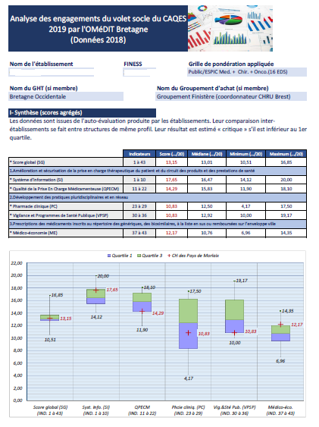
Analyse des Rapports
Analyse des rapports : pour 43 indicateurs
Réalisation des profils OMéDIT
Approche par thème :
Système d’information (SI)
Qualité de la Prise En Charge Médicamenteuse (QPCEM)
Pharmacie clinique
Vigilance et santé publique
Médico-économique
10.1
10.2
10.3/4/5

Slide 6
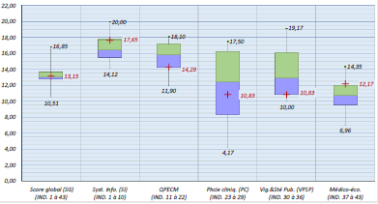
Analyse des Rapports
Analyse des rapports : pour 43 indicateurs

Slide 7

Résultats CAQES
Critère 7
Taux de lits informatisés de la prescription à l’administration

Slide 8
Résultats CAQES
Critère 8
Traçabilité des DMI

Slide 9
Résultats CAQES
Critère 28
Taux de déploiement de la conciliation médicamenteuse chez les patients priorisés sur la base d'une analyse de risques
10 831 patients priorisés et bénéficiant d’une conciliation médicamenteuse d’entrée et /ou de sortie en 2019 contre 9 014 en 2018.

Slide 10
Résultats CAQES
Critère 30
Antibiothérapie : taux de traitements de plus de 7 jours non justifiés

Slide 11
Résultats CAQES
Critère 31
Respect des recommandations régionales ou nationales de bon usage des antibiotiques
Critères
- EPP bactériuries chez la personne âgée
- Identification d'un référent antibiotique
- Réévaluation de l’antibiothérapie à J3 et à J7
- Analyse des prescriptions d'antibiotiques critiques

Slide 12
Résultats CAQES
Critère 33
Stabilisation ou réduction de la consommation d’antibiotiques (en nombre de DDJ/1000JH)

Slide 13
Analyse des Rapports
Modalités d’évaluation
Autoévaluation par les ES
Relecture des éléments de preuve
Cotation en A/B/C/D
Cotation Argumenté / Partiel / Absent
Valeur 1/0,75/0,5/0
Valeur 1/0,5/0
Pondération 0 à 4
Score Global intéressement
Valeur / 20
Somme / Pt max x 20

Slide 14
Intéressements CAQES et biosimilaires

Slide 15
CAQES : Enveloppe régionale 400.000 euros.
  360.000 euros contrats socle (112 contrats)
  40.000 euros transports (10 avenants)
Intéressement biosimilaires : étanercept et insuline glargine : 67.179 euros
Instruction du 19 février 2018 : 55.300 euros
  11 établissements : 500 euros à 14.600 euros
Article 51 :
  1 établissement : 5.894 euros (éta + in.gla)
  1 établissement : 5.985 euros (éta.)

Slide 16
CAQES : Principes de l’intéressement
Valorisation de la globalité du contrat.
Survalorisation financière au titre de 3 objectifs nationaux :
  Promotion des génériques;
  Maitrise des dépenses de la liste en sus ;
  Lutte contre l’antibiorésistance.
Intéressement d’environ le 1er quartile des établissements les plus performants dans chaque catégorie.
Valorisation financière adaptée à la taille de l’établissement dans le périmètre régional.

Slide 17
Valorisation forfaitaire globale
7 catégories d’établissements (cf rapports d’autoévaluation).
  Dialyse + HAD
  MCO + Oncologie but lucratif.
  MCO Privé but lucratif
  Médecine public
  MCO Oncologie public ou ESPIC
  SSR Psy privé
  SSR/PSY public/ESPIC
Hiérarchisation selon le score d’autoévaluation pondéré au regard des éléments de preuve.
3 forfaits : 7.000 euros ; 10.000 euros ; 20.000 euros
total 250.000 euros

Slide 18
Survalorisation objectifs nationaux
Promotion des génériques : Ind.37.
Maîtrise des dépenses des listes en sus : Ind. 42 et 43.
Lutte contre l’antibiorésistance : Ind 30.
Indicateur d’efficience : intéressement proportionnel aux volumes de remboursement : 85.000 euros = 25.000 euros répertoire : 20.000 euros LS DMI – 40.000 euros MS M.
Lutte contre l’antibiorésistance : Intéressement forfaitaire 25.000 euros (3.000 euros EDS).
Rmq : Ces indicateurs sont déjà valorisés au titre de l’intéressement global;

Slide 19
Bilan
28 établissements :
5.000 euros à 33.000 euros.

Slide 20
Ordre du jour
Analyse des Rapports et modalités d’intéressement
Actualités nationales et révision à venir du CAQES
  LAP et LAD
  Evolution des consommations des MO et DMI de la liste en sus
  Mise en œuvre du codage par indication
  PHEV
  Notification du RPPS sur les ordonnances
  Conclusions du GT CAQES national
Révision du Guide de Lecture et d’Aide à la Saisie des Indicateur du CAQES (GLASIC)

Slide 21
LAP / LAD
Le nouveau cadre juridique (1/3)
✓Art 49 de LFSS pour 2019 : Modifie l’art L. 161-38 du CSS
• Suppression du caractère obligatoire –choix de l’éditeur
«Ces certifications peuvent être demandées par les éditeurs pour tout logiciel …»
• Fonctionnalités à fournir fixées par décret
«IV-Les fonctionnalités qui doivent être fournies par le logiciel en vue d'obtenir la certification sont fixées par décret en Conseil d'Etat.»
•Engagement à faire évoluer le logiciel
«Les éditeurs s'engagent à faire évoluer leur logiciel pour en assurer la conformité avec les évolutions des fonctionnalités»

Slide 22
Ordre du jour
Le nouveau cadre juridique (2/3)
✓Art 49 de LFSS pour 2019 : Modifie l’art L. 161-38 du CSS
• Pénalités financières :
  ▪«pénalité financière à l'encontre de l'entreprise éditant le logiciel qui n'a pas respecté les engagements …»
  ▪Non applicables dans le DCE du 20 aout 2019
• Ce qui reste inchangé
▪Rôle clé de la HAS : élaboration procédure et référentiels de certification
  ▪Intervention d’un Organisme Certificateur accrédité pour la certification
  ▪Durée de la certification : 3 ans

Slide 23
LAP / LAD
Le nouveau cadre juridique (3/3)
Art 49 de LFSS pour 2019 : a modifié l’art L. 162-5 du CSS sur la convention médecin: ROSP
A la place de preuve d’acquisition : utilisation
«…des engagements individualisés et la contrepartie financière associée. Ces engagements peuvent porter sur la prescription, l'utilisation d'un logiciel d'aide à la prescription certifié suivant la procédure prévue au même article L. 161-38…»
a modifié l’art L. 162-16-1 du CSS sur la convention pharmacien
«La rémunération… en contrepartie du respect d'engagements individualisés. Ces engagements peuvent porter sur la dispensation, l'utilisation d'un logiciel d'aide à la dispensation certifié suivant la procédure prévue à l'article L. 161-38…»

Slide 24
Ordre du jour
Analyse des Rapports et modalités d’intéressement
Actualités nationales et révision à venir du CAQES
  LAP et LAD
  Evolution des consommations des MO et DMI de la liste en sus
  Mise en œuvre du codage par indication
  PHEV
  Notification du RPPS sur les ordonnances
  Conclusions du GT CAQES national
Révision du Guide de Lecture et d’Aide à la Saisie des Indicateur du CAQES (GLASIC)

Slide 25
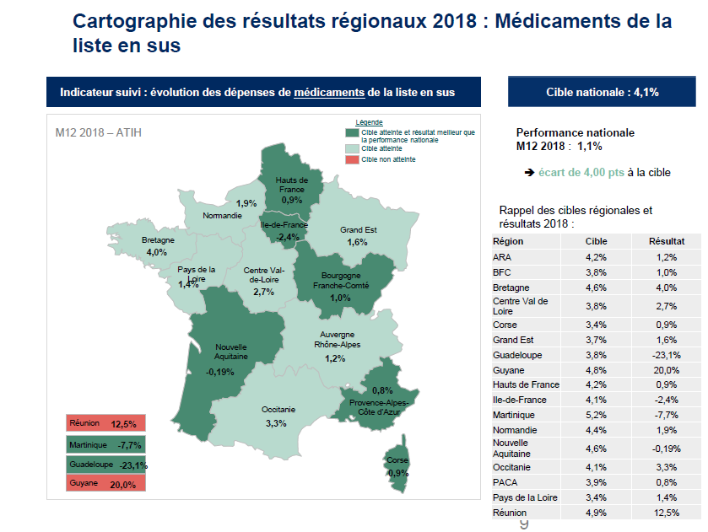

Slide 26
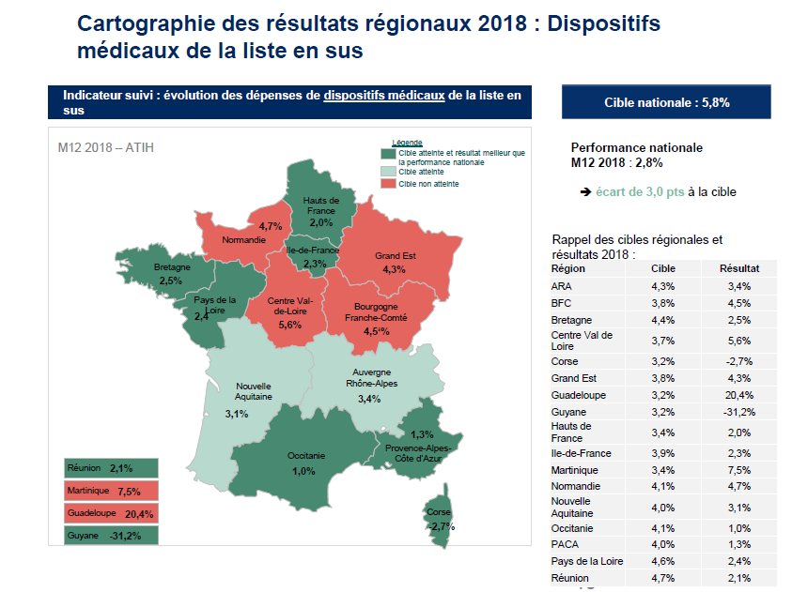

Slide 27
Ordre du jour
Analyse des Rapports et modalités d’intéressement
Actualités nationales et révision à venir du CAQES
  LAP et LAD
  Evolution des consommations des MO et DMI de la liste en sus
  Mise en œuvre du codage par indication
  PHEV
  Notification du RPPS sur les ordonnances
  Conclusions du GT CAQES national
Révision du Guide de Lecture et d’Aide à la Saisie des Indicateur du CAQES (GLASIC)

Slide 28
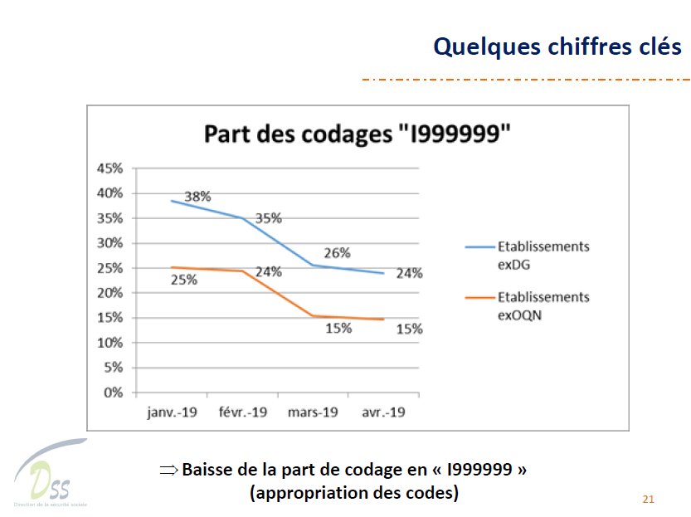

Slide 29
Ordre du jour
Analyse des Rapports et modalités d’intéressement
Actualités nationales et révision à venir du CAQES
  LAP et LAD
  Evolution des consommations des MO et DMI de la liste en sus
  Mise en œuvre du codage par indication
  PHEV
  Notification du RPPS sur les ordonnances
  Conclusions du GT CAQES national
Révision du Guide de Lecture et d’Aide à la Saisie des Indicateur du CAQES (GLASIC)

Slide 30
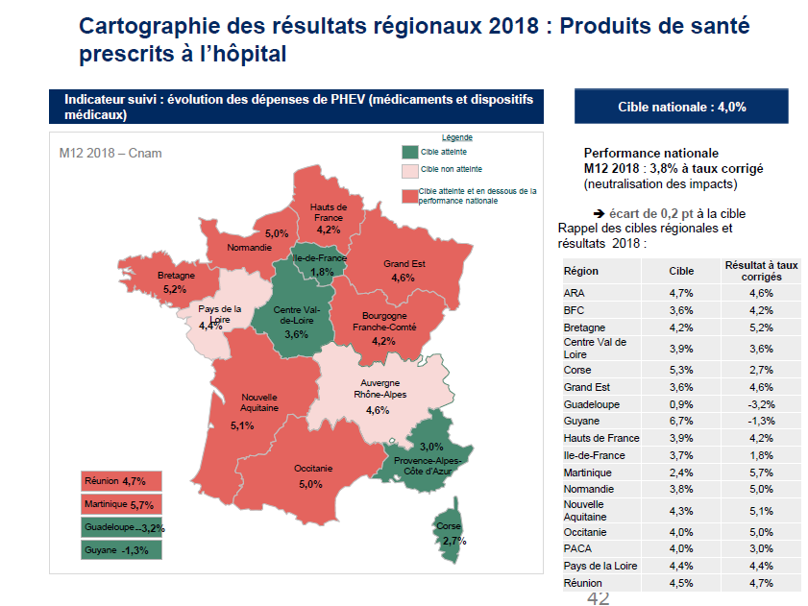

Slide 31
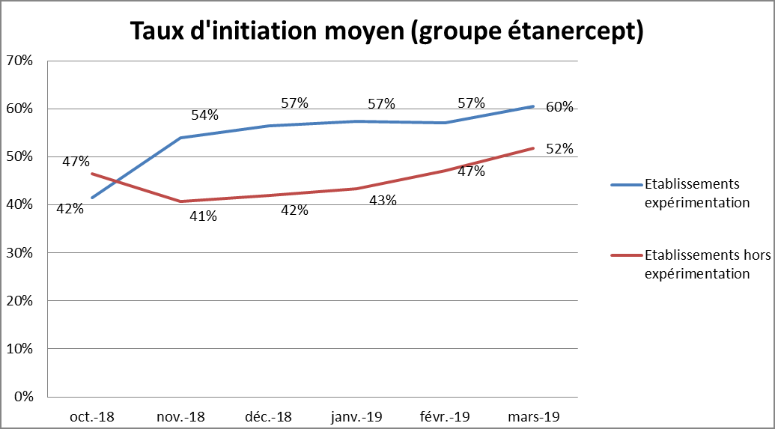
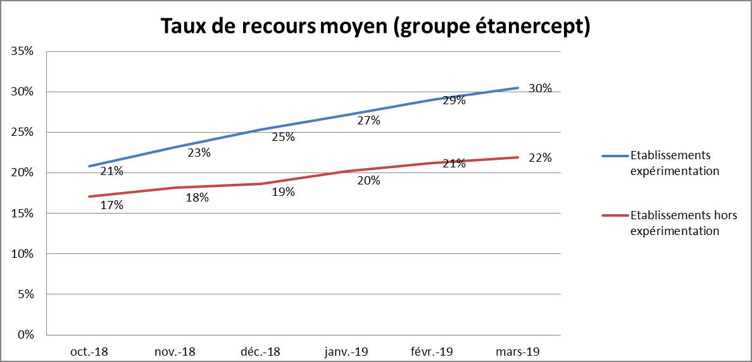
Actualités nationales et révision à venir du CAQES
Intéressement sur les Biosimilaires (2018) : insuline glargine et etanercept
Intéressement article 51
Intéressement dans le cadre de l’expérimentation (arrêté du 3 aout 2018)

Slide 32
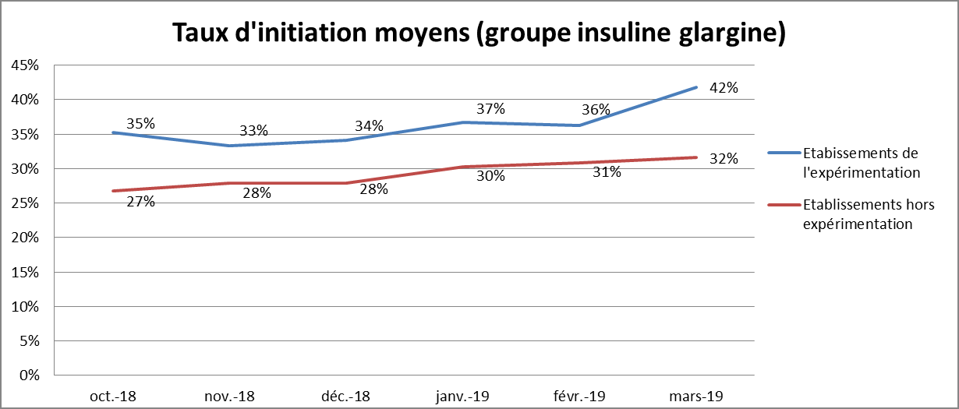
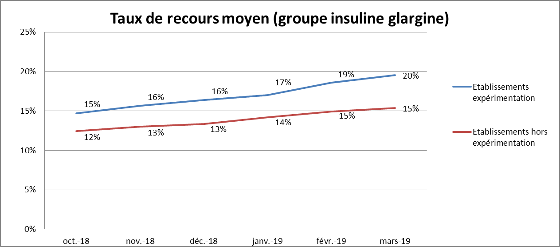
Analyse des Rapports et modalités d’intéressement
Intéressement sur les Biosimilaires (2018) : insuline glargine et etanercept
Intéressement dans le cadre de l’expérimentation

Slide 33
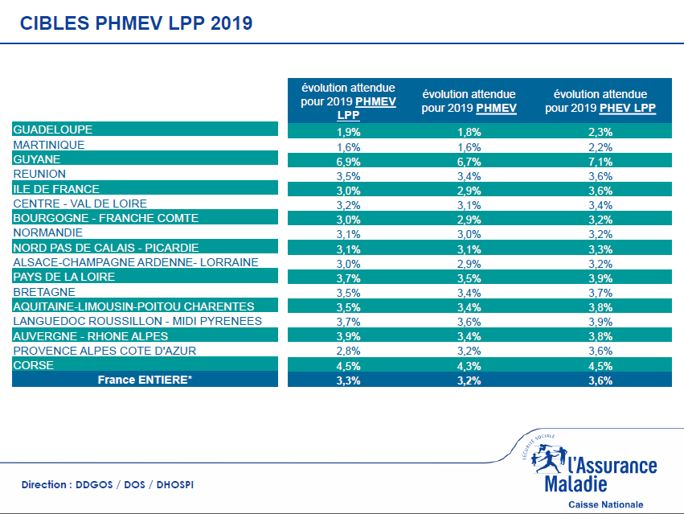

Slide 34
Ordre du jour
Analyse des Rapports et modalités d’intéressement
Actualités nationales et révision à venir du CAQES
  Evolution des consommations des MO et DMI de la liste en sus
  Mise en œuvre du codage par indication
  PHEV
  Notification du RPPS sur les ordonnances
  Conclusions du GT CAQES national
Révision du Guide de Lecture et d’Aide à la Saisie des Indicateur du CAQES (GLASIC)

Slide 35
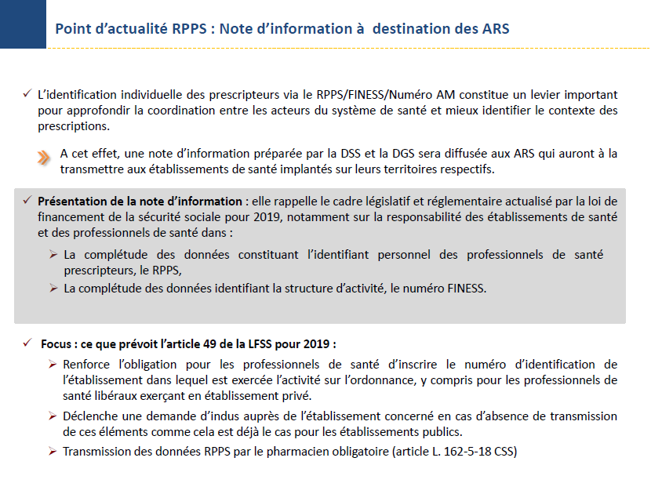

Slide 36
Ordre du jour
Analyse des Rapports et modalités d’intéressement
Actualités nationales et révision à venir du CAQES
  LAP et LAD
  Evolution des consommations des MO et DMI de la liste en sus
  Mise en œuvre du codage par indication
  PHEV
  Notification du RPPS sur les ordonnances
  Conclusions du GT CAQES national
Révision du Guide de Lecture et d’Aide à la Saisie des Indicateur du CAQES (GLASIC)

Slide 37
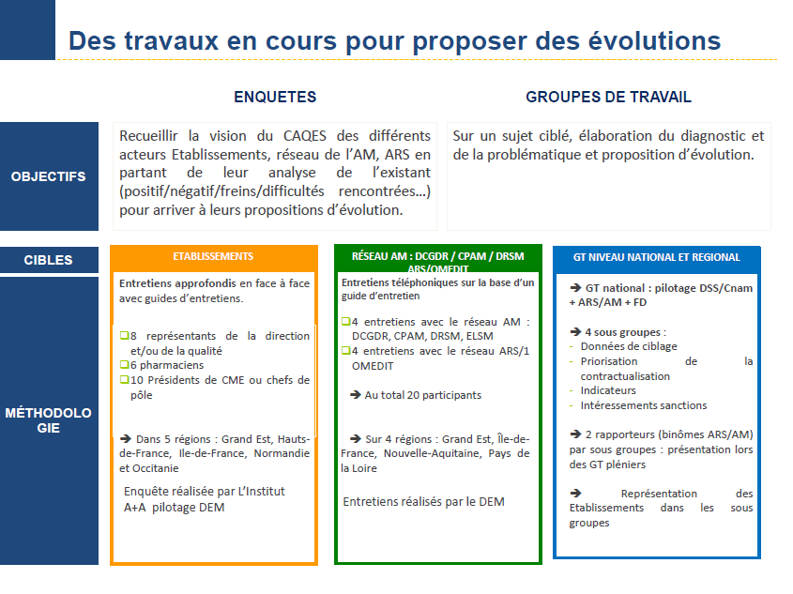

Slide 38
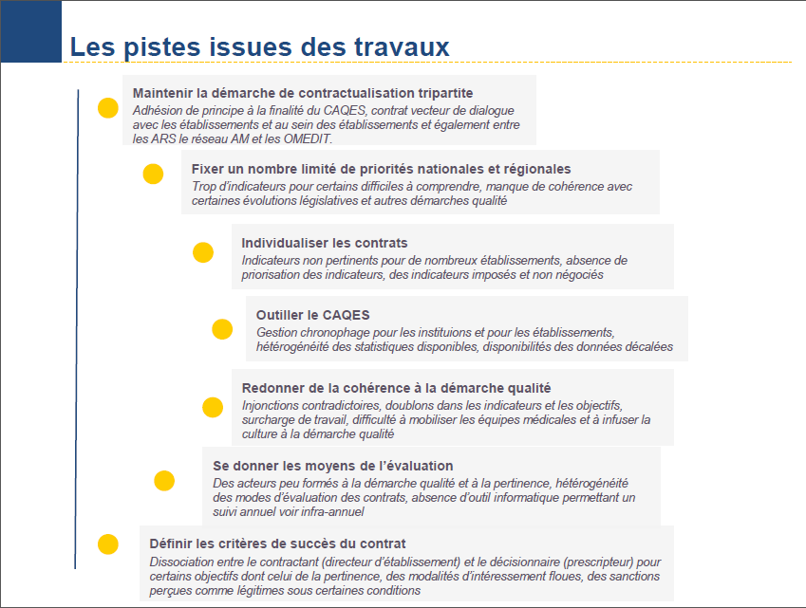

Slide 39
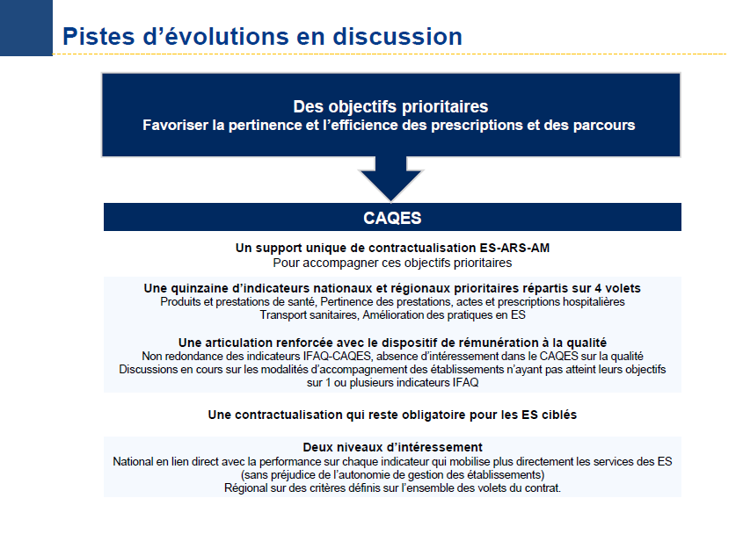

Slide 40
Ordre du jour
Analyse des Rapports et modalités d’intéressement
Actualités nationales et révision à venir du CAQES
Révision du Guide de Lecture et d’Aide à la Saisie des Indicateur du CAQES (GLASIC)

Slide 41
Révision du Guide de Lecture et d’Aide à la Saisie des Indicateur du CAQES
Critère 2 : Indicateurs hôpital numérique
Sont restituées les données du 2nd semestre
Critères 3 et 4 : LAP
En 2020, il est attendu de préciser le nom et la version du logiciel d'aide à la prescription installé dans les différents services de soins ou de transmettre la copie de l'attestation de conformité
Pertinence
Critère 9 : Information Patient après implantation d’un DMI
Confusion entre information patient avant acte à risque et information associée à la traçabilité sanitaire (remise d’une carte avec numéro de lot)
Critère 10 : Classification CLADIMED
Proposition : ne pas intégrer dans l’évaluation (réponse non applicable pour tous)
Pertinence
Critère 11 : Prescription en DCI
Fournir une copie de l'écran de paramétrage de la nomenclature des spécialités dans le LAP ou une copie d'écran d'une prescription intra-hospitalière avec la copie du plan de soins correspondant (=DCI_LAP)

Slide 42
Révision du Guide de Lecture et d’Aide à la Saisie des Indicateur du CAQES
Critère 2 : Indicateurs hôpital numérique
Sont restituées les données du 2nd semestre
Critère 12 : IPAQSS
Indicateurs non suivis. Rendre non applicable (évite le maintien de résultats anciens)
Pertinence
Critère 14 : PAQ
En 2020, si manque un critère : devient « partiel » (exemple : achat des DM)
Pertinence
Critère 17 : Formation à la PCEM des professionnels
Le ratio en personnel doit au minima concerné les professionnels infirmiers.
Pertinence
Critère 19 : Déclaration des EIG
Proposition : renseigner non applicable en l’absence d’EIG sur l’année en cours. En l’absence d’EIG sur 3 années, l’indicateur revient à la valeur 0.
Critère 20 (Dispensation nominative) et critère 23 (analyse de l’ordonnance)
Un ES présentant 100 % de dispensation nominative ou 100 % d’analyse de l’ordonnance est considéré d’emblée « argumenté » (absence de priorisation nécessaire)
Critère 24 et 25 (taux cibles des niveaux d’analyse de l’ordonnance)
La somme des taux cibles (niveau 1/2/3 ne peut dépasser 100%)

Slide 43
Révision du Guide de Lecture et d’Aide à la Saisie des Indicateur du CAQES (GLASIC)
Pertinence
Critère 30 : Taux de traitement de plus de 7 jours non justifié
En l’absence de méthodologie ou en cas d’effectif < 15 non justifié dans la méthodologie, le résultat ne sera pas considéré comme argumenté
Pertinence
Critère 31 : Fiche de poste du référent ATB
Pour être « argumentée » la fiche de poste doit présentée les missions, le temps dédiée et être signée du référent
Pertinence
Critère 31 : EPP Bactériurie
En l’absence de méthodologie ou en cas d’effectif < 15 non justifié dans la méthodologie, le résultat ne sera pas considéré comme argumenté
Critère 31 : Ré évaluation ATB à 7 jours
Devient obligatoire en 2020. Coté argumenté en 2019 si autres critères renseignés
Critère 33 : Suivi et analyse des consommations d’AB
En 2019, l'interprétation des résultats est demandée dans les éléments de preuve mais pas dans le GLASIC. A ajouter en 2020.

Slide 44
Révision du Guide de Lecture et d’Aide à la Saisie des Indicateur du CAQES
Critère 36 : Participation aux travaux régionaux
En 2020 : enquête ATIH, SLOGAN, enquête traçabilité sanitaire des DMI, (suivi des consommations de naloxone), projet Palliachim, suivi Immunothérapies, programme « Interruption de tache » facultatif
Pertinence
Critère 37 : Taux de prescription dans le répertoire
Un élément de preuve basé sur un état des consommations (données AM) n’est pas un plan d’action
Une action de sensibilisation (présentation en CME) est une action partielle
Il est attendu des actions ciblées : limitation des prescriptions « paracétamol en si besoin », proposition d’alternatives aux associations d’antihypertenseurs…
Pertinence
Critères 37 / 38 / 39 / 41 / 42 / 43 :
« argumenté » si fournitures d’exemples concrets dans le plan d’action ou dans l’analyse. « Partiel » si uniquement des tableaux de consommation
Critères 39 : BioSimilaire en intra ES
cotation « partiel » si consommation du BioSimilaire du trastuzumab non majoritaire
Pertinence
Critères 42 : Analyse des consommations des Molécules onéreuses
Est attendu une justification (indication et publication) des prescriptions en I 999 999.
Si uniquement indication : partiel.

